Slide 1
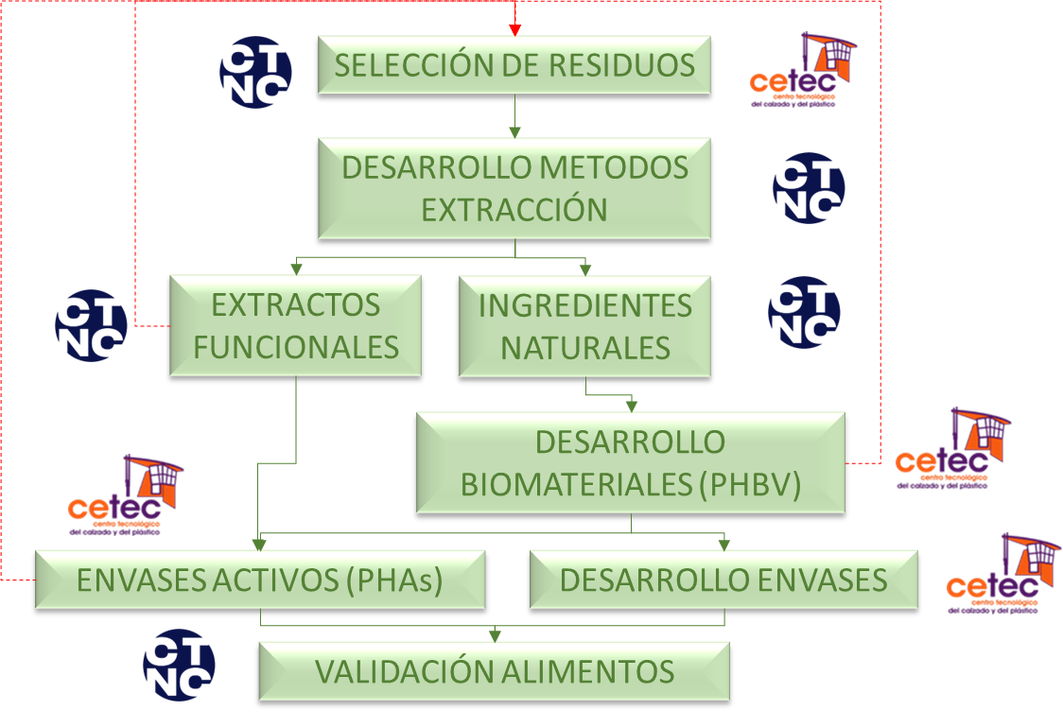
DESARROLLO DE PLÁSTICOS BIOBASADOS Y BIODEGRADABLES PARA ENVASES ACTIVOS ALIMENTARIOS A PARTIR DE MEZCLAS DE INGREDIENTES Y SUSTANCIAS ACTIVAS PROCEDENTES DE RESIDUOS AGROINDUSTRIALES. ET1APLAUSO
Autores: García Gómez, Presentación¹, Quintín Martínez, David¹, Lorca Salcedo, Francisco¹
¹Centro Tecnológico Nacional de la Conserva y Alimentación – CTNC, Murcia, España.
Centro Tecnológico del Calzado y Plástico de la Región de Murcia – CETEC, Murcia, España.
Contact: sese@ctnc.es
INTRODUCCIÓN
Actualmente, en Europa se generan grandes cantidades de residuos durante los procesos de transformación en las industrias agroalimentarias, esta pérdida de alimentos, además de suponer una pérdida de competitividad para sector agroalimentario, se considera un problema importante en todo el mundo debido a los impactos ambientales perjudiciales que genera. Diversas investigaciones han demostrado que estos subproductos alimentarios son una excelente fuente de sustancias bioactivas (como antimicrobianos y antioxidantes) que pueden ser usados como alternativas naturales a los aditivos sintéticos en la producción de alimentos, cosméticos y envases plásticos activos. En Europa el sector agroalimentario genera más de 17 Mton/año de residuos plásticos procedentes de la agricultura y envases cuya clasificación y reciclaje es muy complejo, siendo la eliminación de estos plásticos en gran medida enviados a vertedero (17%) o incinerados (37%). El proyecto ET1APLAUSO propone una solución innovadora que contribuirá en gran medida a superar los retos del sector agroalimentario mediante la valorización de residuos agroindustriales y el desarrollo de plásticos biobasados, biodegradables y reciclables con adecuadas propiedades para su aplicación en envases flexibles.
OBJETIVO
El objetivo de este proyecto es la sustitución de plásticos de origen fósil por plásticos biobasados, biodegradables y reciclables. Para ello se pretende utilizar como sustrato subproductos industriales para hacer una valorización de residuos agroalimentarios y disminuir el alto coste de la producción de bioplásticos. El proyecto ET1APLAUSO propone investigar nuevos procesos industriales a través de la valorización de subproductos de la industria alimentaria para obtener nuevos compuestos naturales, y la purificación de éstos para aplicaciones de envase activo y al desarrollo de bioplásticos contribuyendo a la reducción del desperdicio de alimentos.
METODOLOGÍA
RESULTADOS ESPERADOS
Desarrollo de una metodología verde para la producción de sustratos óptimos para la síntesis de bioplásticos.
Obtención de compuestos bioactivos con capacidades antimicrobianas y antioxidantes para su uso en envases activos.
Desarrollo de bioplásticos PHBV y estudio de ruta óptima para modificar propiedades mecánicas, estabilización y disminución de la cristalinidad.
Validación y caracterización completa de PHBV obtenidos determinando sus propiedades térmicas, mecánicas, barrera y su estabilidad.
Figura. Estrategia del proyecto ET1APLAUSO.
BIBLIOGRAFÍA
Jiajia Zheng and Sangwon Suh. Strategies to reduce the global carbon footprint of plastics. Nature Climate Change. 2019. 9, 567. DOI:10.1038/s41558-019-0493-x.
Coderoni, S. & Perito, M.A. Sustainable consumption in the circular economy. An analysis of consumers’ purchase intentions for waste-to-value food. Journal of Cleaner Productio. 2019. 252, 119870. doi:10.1016/j.jclepro.2019.119870
Janicka, P., Płotka-Wasylka, J., Jatkowska, N., Chabowska, A., Fares, M., Andruch, V., Kaykhaii, M., &Gębicki, J. Trends in the new generation of green solvents in extraction processes. Current Opinion in Green and Sustainable Chemistry. 2022. 100670. doi:10.1016/j.cogsc.2022.100670
Para más información sobre este proyecto: www.ctnc.es, o Centro Tecnológico Nacional de la Conserva y Alimentación CTNC.
Calle Concordia s/n 30500 Molina de Segura, Murcia, España. Tel: +34 968389011 ctnc@ctnc.es

